Slide 1
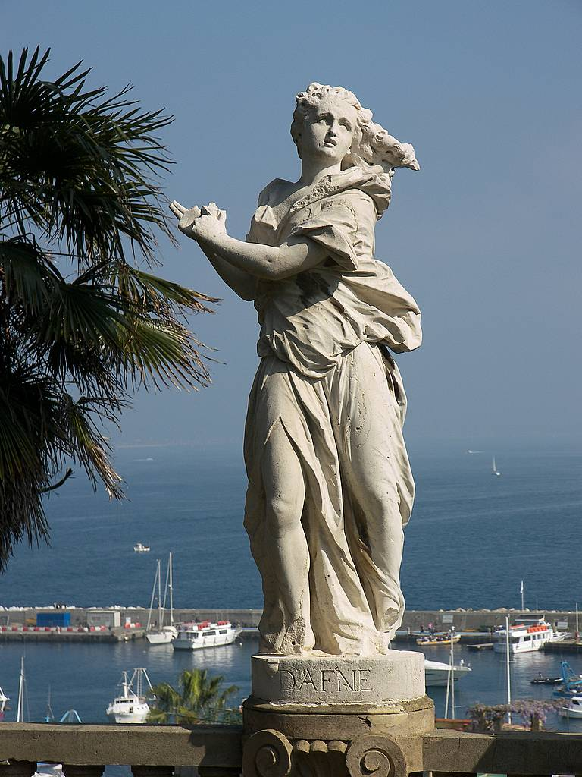
«Лепка фигуры человека»
Презентация по программе Б.М.Неменсого.
7 класс.
Выполнила Сысолятина Н.А. учитель ИЗО
МАОУ СОШ № 7 г.Сухой Лог Свердловской области
2015 год.

Slide 2
Скульптура ( лат. sculptura, от sculpo — вырезаю, высекаю) — ваяние, пластика — вид изобразительного искусства, произведения которого имеют объёмную форму и выполняются из твёрдых или пластических материалов.
Виды скульптуры
Круглая скульптура - осматриваемая с разных сторон и окруженная свободным пространством.
Статуя
Группа
Статуэтка
Бюст

Slide 3
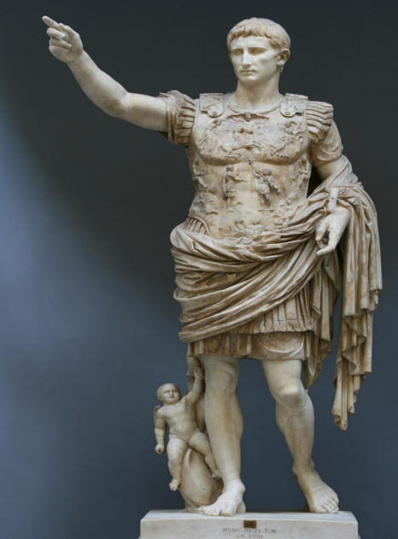
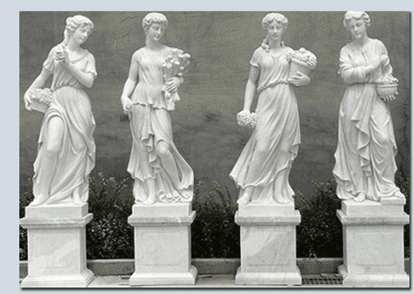
Статуя

Slide 4
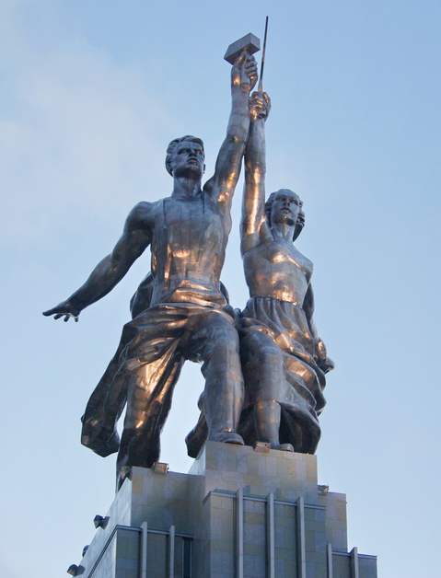
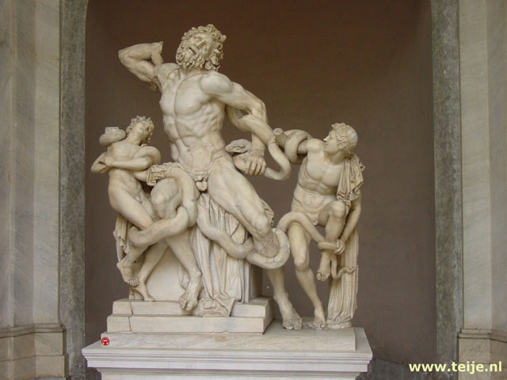
Группа

Slide 5
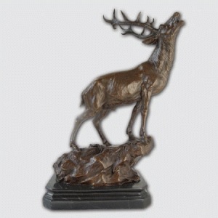
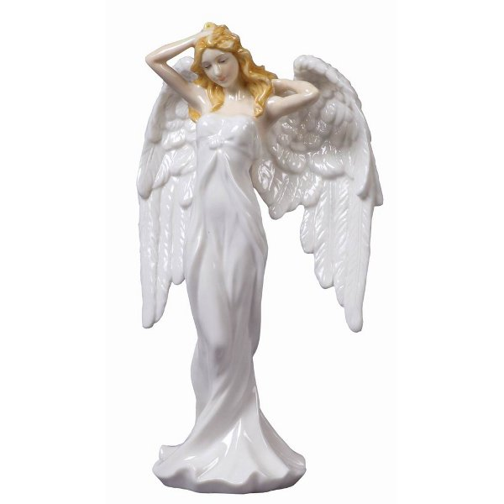
СТАТУЭТКА

Slide 6
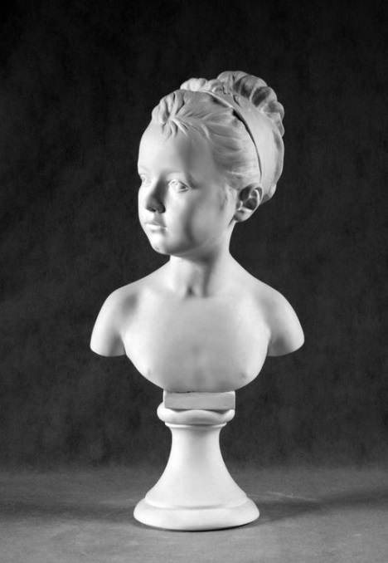
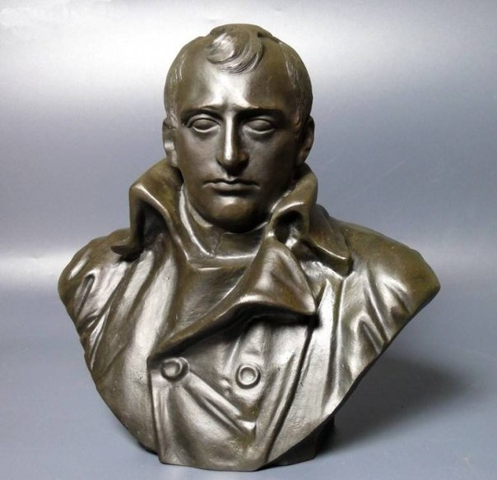
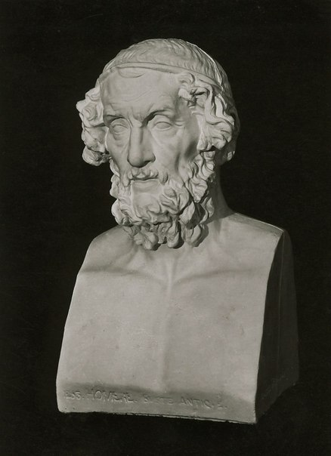
Бюст

Slide 7
Рельеф, где фигура представляется отчасти погруженною в плоский фон и выступающей из него.
Барельеф - (фигура выступает менее, чем на половину);
Горельеф - (фигура выступает наполовину);
Контррельеф - (фигура не выступает, а наоборот)

Slide 8
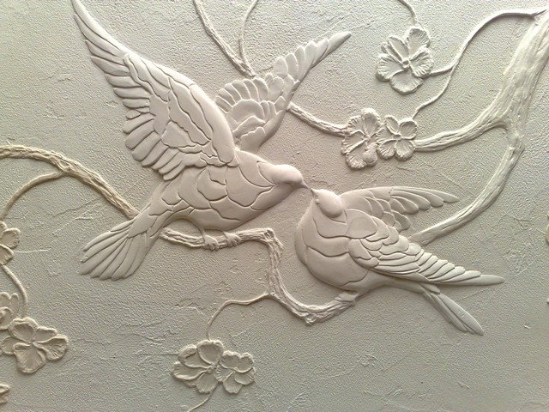
БАРЕЛЬЕФ

Slide 9
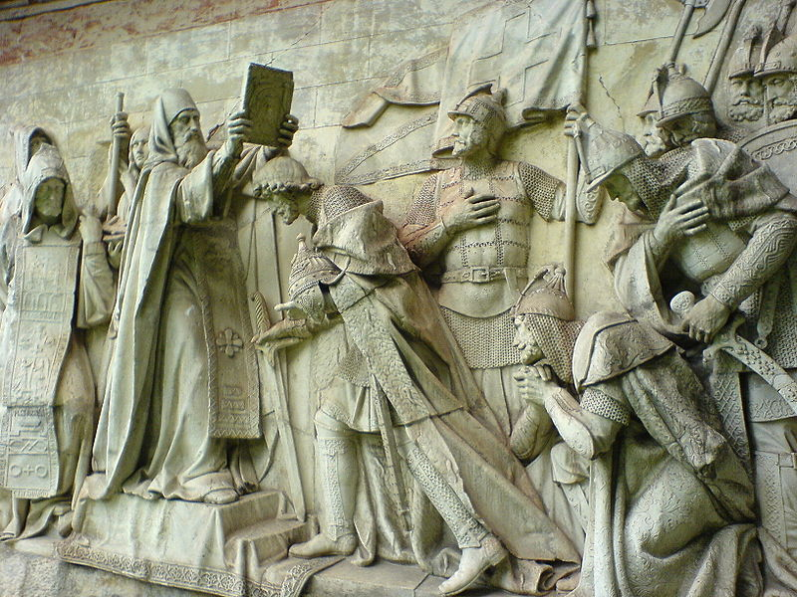
ГОРЕЛЬЕФ

Slide 10
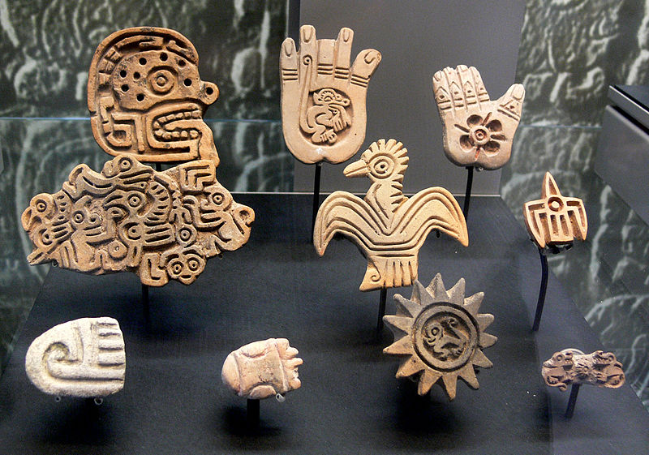
КОНТРРЕЛЬЕФ

Slide 11
Способ получения скульптуры зависит от материала
пластика - наращивание объема скульптуры добавлением мягкого материала (глина)
ваяние - отсекание лишних частей твердого материала (камень)
отливка - произведение возникает благодаря вливанию в форму расплавленного металла

Slide 12
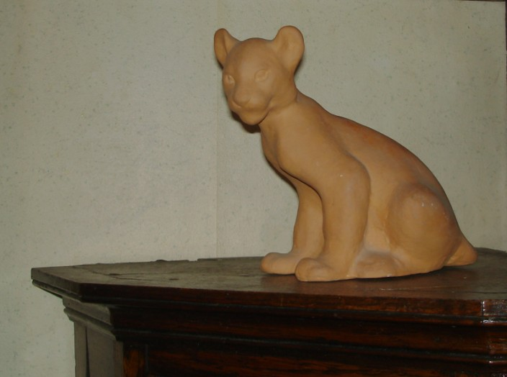
пластика

Slide 13
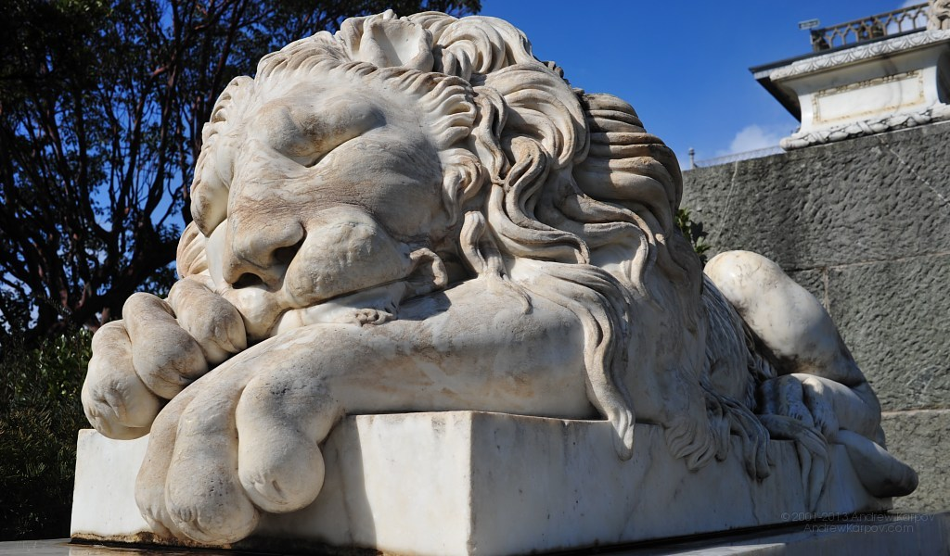
ваяние

Slide 14
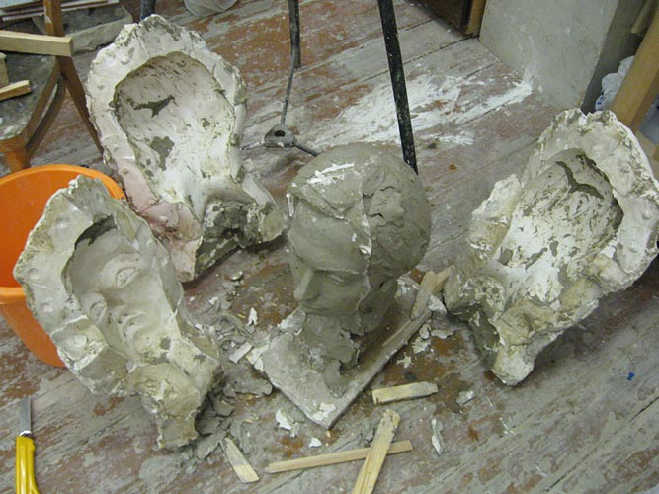
отливка

Slide 15
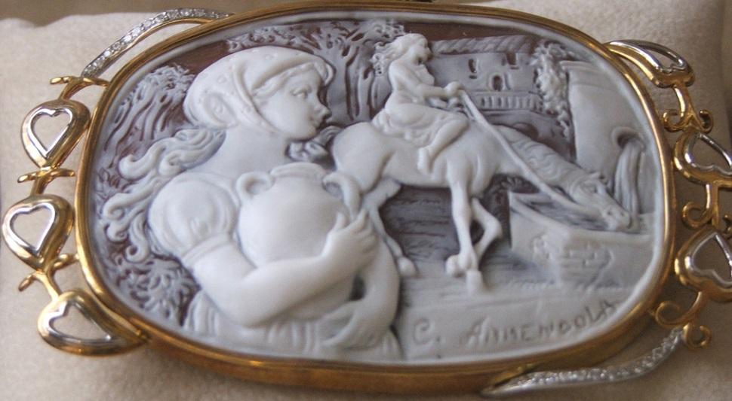
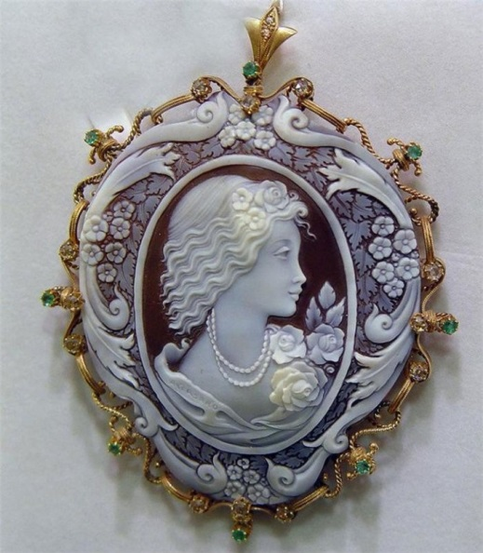
Относительно материала и способа исполнения изображения, скульптура, в широком значении слова, распадается на несколько отраслей
ЛЕПКА или моделировка — искусство работать с мягким материалом, каковы воск и глина;
ЛИТЕЙНОЕ ДЕЛО или торевтика — создание рельефных произведений из металла методом тиснения, чеканки или литья;
ГЛИПТИКА — искусство резьбы на драгоценных камнях;

Slide 16
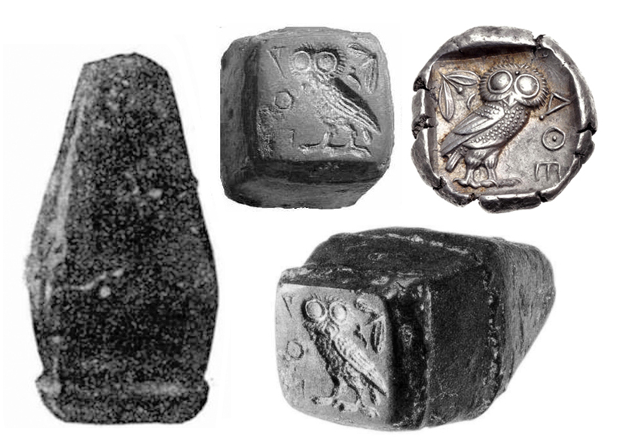
к отраслям ваяния относятся произведения из камня, дерева, металла и вообще твердых веществ;
сверх того изготовление штемпелей для монет и медалей (медальерное искусство).

Slide 17
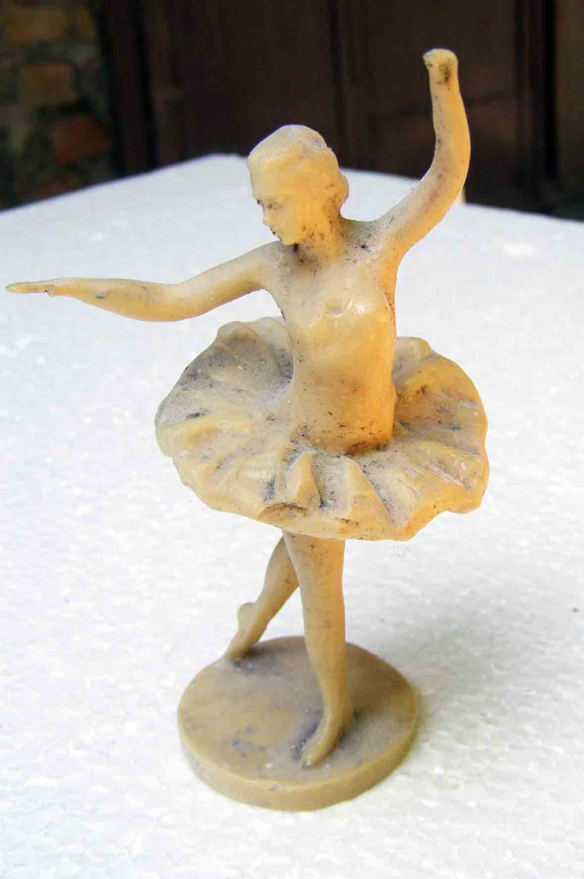
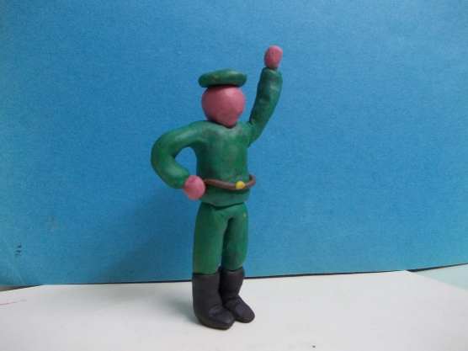
Работы детей

Slide 18
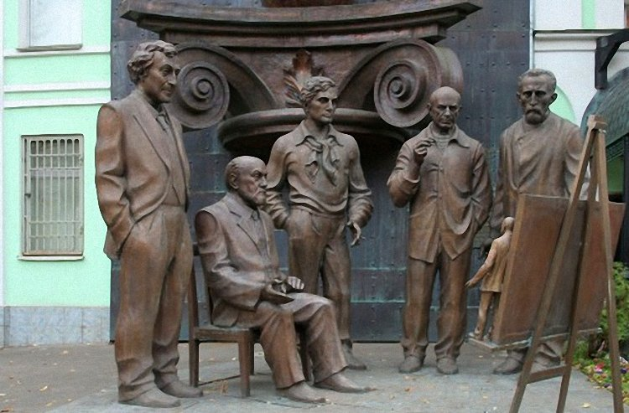
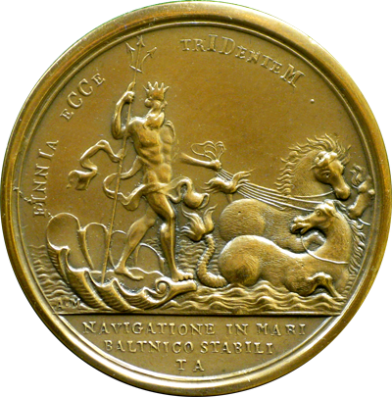
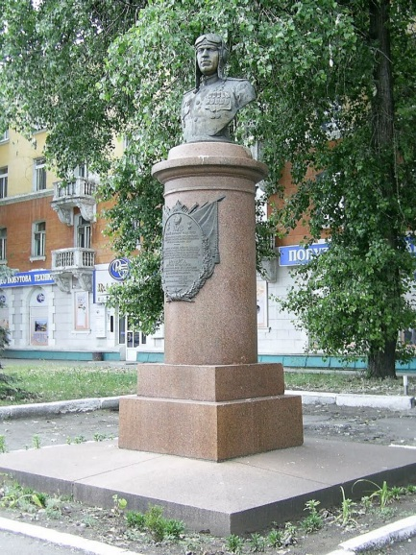
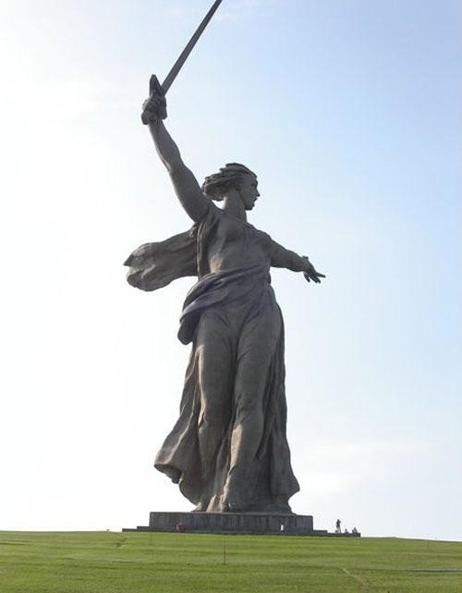
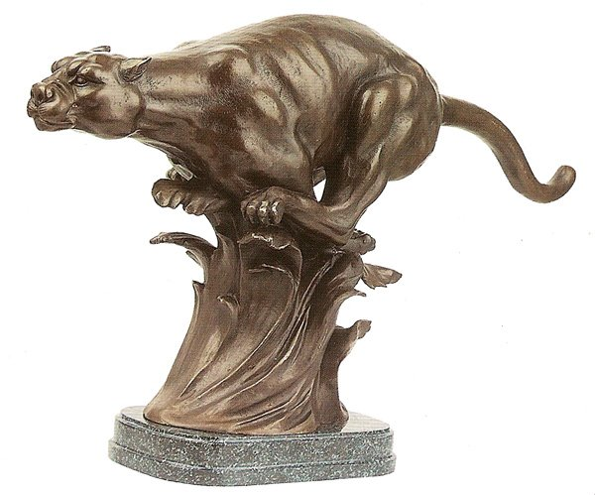
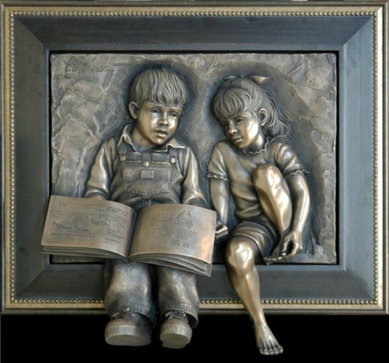
1
3
5
2
4
6

Slide 19
Источники:
Материалы взяты из интернета.

